Slide 1
«Организация работы общеобразовательной организации, имеющей в своем составе несовершеннолетних иностранных граждан и детей с миграционной историей, слабо владеющих и (или) не владеющих русским языком, через систему урочной, внеурочной деятельности и систему дополнительного образования»
СИЗОВА Татьяна Ивановна | Руководитель
Федеральный координационный ресурсный центр по психологической и социокультурной адаптации несовершеннолетних иностранных граждан
ФГБОУ ВО «Московский государственный психолого-педагогический университет»
08 апреля 2024 года
Notes:
Слайд 1.
Здравствуйте, уважаемые участники вебинара. Спасибо, что пригласили нас выступить перед уважаемой аудиторией. Сегодня я, Сизова Т.И., руководитель ФКРЦ,.постараюсь обозначить ключевые направления в организации работы со стороны управленце школы, педагогических работников с детьми иностранных граждан по социокультурной и психологической адаптации.

Slide 2
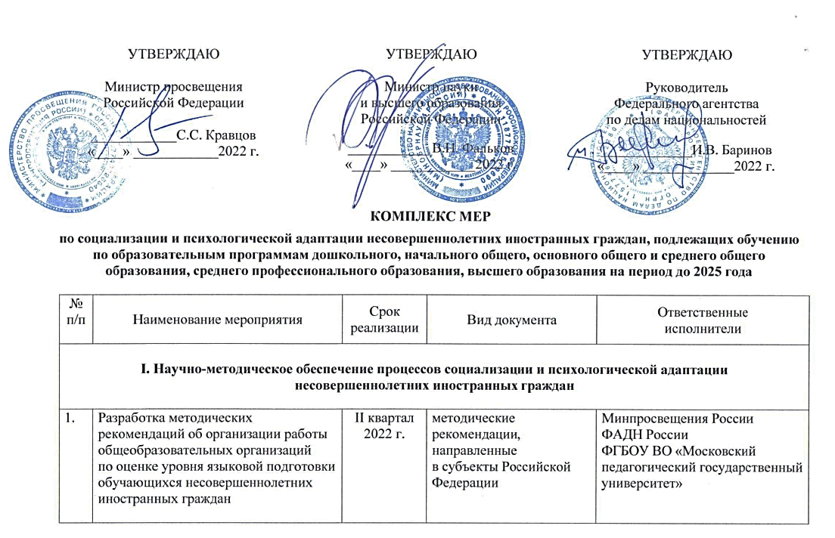
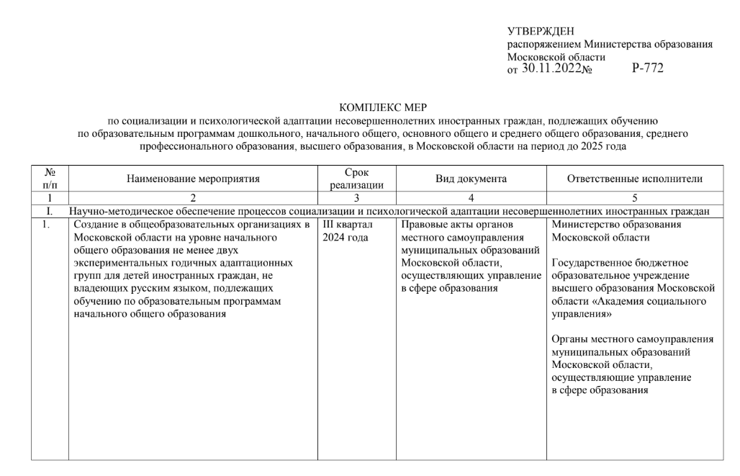
Организация деятельности ФКРЦ
Комплекс мер по социализации и психологической адаптации несовершеннолетних иностранных граждан, подлежащих обучению по образовательным программам дошкольного, начального общего, основного общего и среднего общего образования, среднего профессионального образования, высшего образования на период до 2025 года
Региональный комплекс мер по социализации и психологической адаптации несовершеннолетних иностранных граждан, подлежащих обучению по образовательным программам дошкольного, начального общего, основного общего и среднего общего образования, среднего профессионального образования, высшего образования, в Московской области на период до 2025 года
https://mo.mosreg.ru/dokumenty/deyatelnost-sistemy-obrazovaniya/profilaktika-asocialnyh-yavleniy/26-12-2022-11-00-21-rasporyazhenie-ministerstva-obrazovaniya-moskovsko

Slide 3
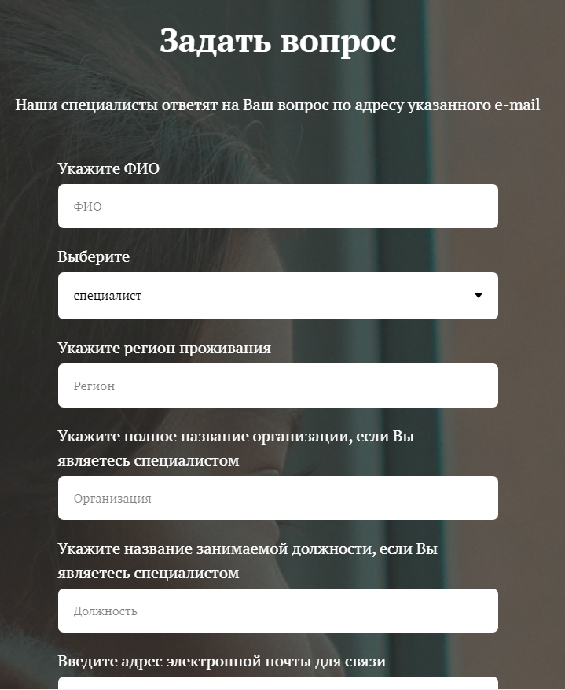
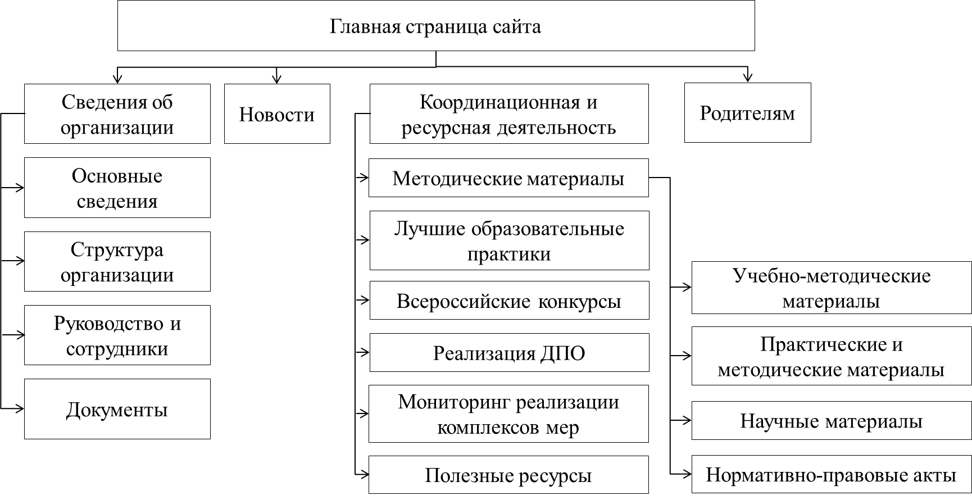
О реализации мероприятий Комплекса мер
Основная цель ФКРЦ: координация и ресурсное обеспечение деятельности по социализации и психологической адаптации несовершеннолетних иностранных граждан, включая содействие органам исполнительной власти, осуществляющим государственное управление в сфере образования, реализация мероприятий, направленных на социализацию и психологическую адаптацию детей иностранных граждан в субъектах Российской Федерации
Fkrc.mgppu.ru

Slide 4
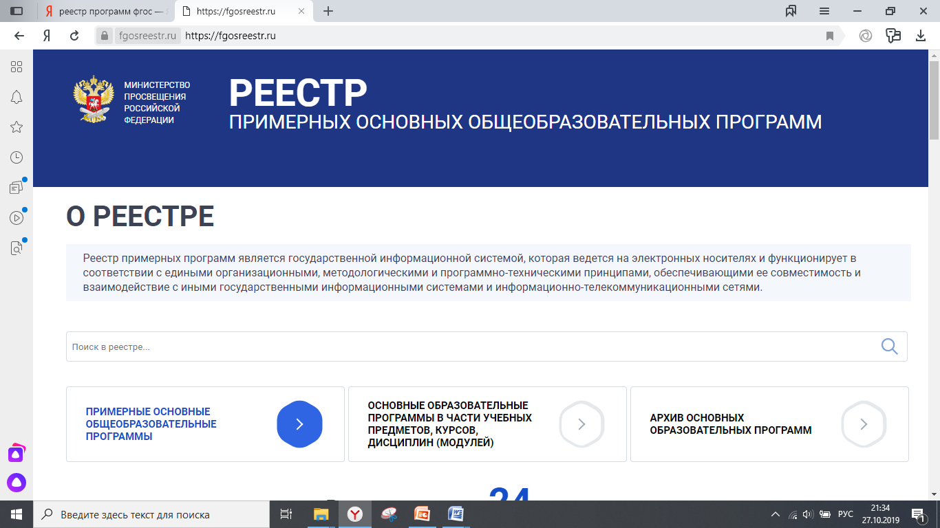
Организация работы общеобразовательных организаций с несовершеннолетними иностранными гражданами
Нормативные правовые акты
Федеральный закон от 29 декабря 2012 г. № 273-ФЗ «Об образовании в Российской Федерации»
Приказ Минпросвещения России от 2 сентября 2020 г. № 458 «Об утверждении Порядка приема на обучение по образовательным программам начального общего, основного общего и среднего общего образования»
Приказ Минпросвещения России от 22 марта 2021 г. № 115 «О Порядке организации и осуществления образовательной деятельности по основным общеобразовательным программам – образовательным программам начального общего, основного общего и среднего общего образования»
Санитарные правила СП 2.4.3648-20 «Санитарно-эпидемиологические требования к организациям воспитания и обучения, отдыха и оздоровления детей и молодежи», утвержденных постановлением Главного государственного санитарного врача Российской Федерации от 28 сентября 2020 г. № 28
Приказ Министерства Просвещения Российской Федерации от 17 мая 2012 № 413 «Об утверждении федерального государственного образовательного стандарта среднего общего образования»
Приказ Министерства Просвещения Российской Федерации от 31 мая 2021 № 286 «Об утверждении федерального государственного образовательного стандарта начального общего образования»
Приказ Министерства Просвещения Российской Федерации от 31 мая 2021 № 287 «Об утверждении федерального государственного образовательного стандарта основного общего образования»
Приказ Министерства Просвещения Российской Федерации от 18 мая 2023 № 372 «Об утверждении федеральной образовательной программы начального общего образования»
Приказ Министерства Просвещения Российской Федерации от 18 мая 2023 № 370 «Об утверждении федеральной образовательной программы основного общего образования»
Приказ Министерства Просвещения Российской Федерации от 18 мая 2023 № 371 «Об утверждении федеральной образовательной программы среднего общего образования»
Приказ Министерства образования и науки России от 20.09.2013 N 1082 «Об утверждении Положения о психолого-медико-педагогической комиссии»
Распоряжение Министерства просвещения РФ от 9 сентября 2019 г. № Р-93 «Об утверждении примерного Положения о психолого-педагогическом консилиуме образовательной организации»

Slide 5
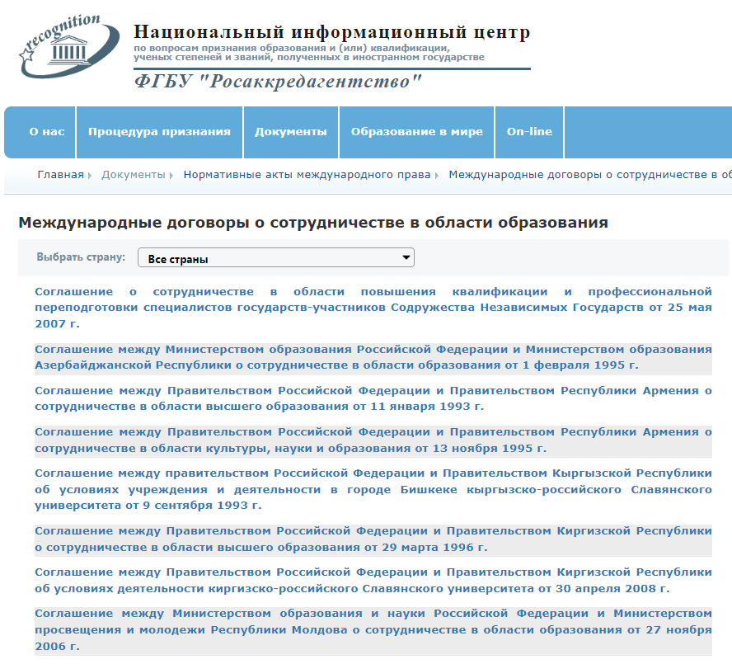
Организация работы общеобразовательных организаций с несовершеннолетними иностранными гражданами
Нормативные правовые акты
https://nic.gov.ru/
Статья 78. ФЗ от 29.12.2012 № «Об образовании в Российской Федерации»:
Иностранные граждане и лица без гражданства имеют право на получение образования в Российской Федерации в соответствии с международными договорами Российской Федерации и настоящим Федеральным законом.
Пункт 3 приказа Минпросвещения РФ от 2 сентября 2020 г. № 458 «Об утверждении Порядка приема на обучение по образовательным программам начального общего, основного общего и среднего общего образования»
Прием иностранных граждан и лиц без гражданства, в том числе соотечественников, проживающих за рубежом, в общеобразовательные организации на обучение по основным общеобразовательным программам за счет бюджетных ассигнований федерального бюджета, бюджетов субъектов Российской Федерации и местных бюджетов осуществляется в соответствии с международными договорами Российской Федерации, Федеральным законом и настоящим Порядком

Slide 6
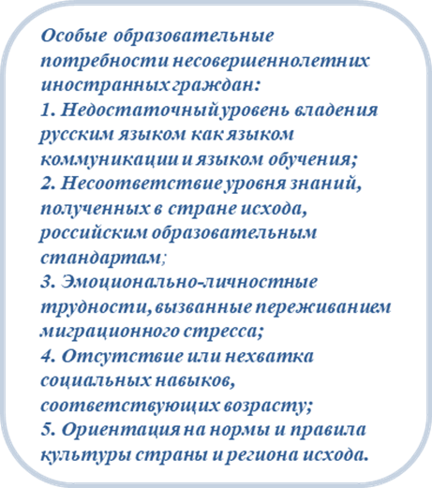
Организация работы общеобразовательных организаций с несовершеннолетними иностранными гражданами
Особые образовательные потребности
Образовательная среда —
совокупность мер, процедур, программ, правил и действий
Особые образовательные потребности —
это потребности в условиях для оптимальной реализации актуальных и потенциальных возможностей ребенка
Поручение Президента Российской Федерации по итогам заседания Совета при Президенте Российской Федерации по межнациональным отношениям 30 марта 2021 года от 19 мая 2021 г. № Пр-831 в части принятия мер по обеспечению разработки, апробации и внедрения в российских общеобразовательных организациях системы выявления особых образовательных потребностей несовершеннолетних иностранных граждан
Fkrc.mgppu.ru

Slide 7
Организация работы общеобразовательных организаций с несовершеннолетними иностранными гражданами
Начальное общее образование | Основное общее образование
ПРИКАЗ от 31 мая 2021 г. N 286 ОБ УТВЕРЖДЕНИИ ФЕДЕРАЛЬНОГО ГОСУДАРСТВЕННОГО ОБРАЗОВАТЕЛЬНОГО СТАНДАРТА НАЧАЛЬНОГО ОБЩЕГО ОБРАЗОВАНИЯ | ПРИКАЗ от 31 мая 2021 г. N 287 ОБ УТВЕРЖДЕНИИ ФЕДЕРАЛЬНОГО ГОСУДАРСТВЕННОГО ОБРАЗОВАТЕЛЬНОГО СТАНДАРТА ОСНОВНОГО ОБЩЕГО ОБРАЗОВАНИЯ
19. Реализация программы начального общего образования осуществляется Организацией как самостоятельно, так и посредством сетевой формы⁷. При реализации программы начального общего образования Организация вправе применять: различные образовательные технологии, в том числе электронное обучение, дистанционные образовательные технологии; модульный принцип представления содержания указанной программы и построения учебных планов, использования соответствующих образовательных технологий. 20. Организация образовательной деятельности по программам начального общего образования может быть основана на делении обучающихся на две и более группы и различное построение образовательного процесса в выделенных группах с учетом их успеваемости, образовательных потребностей и интересов, пола, общественных и профессиональных целей, в том числе обеспечивающих изучение родного языка в образовательных организациях, в которых наряду с русским языком изучается родной язык, государственный язык республик Российской Федерации, иностранный язык, а также углубленное изучение отдельных предметных областей или учебных предметов (далее — дифференциация обучения). | 19. Реализация программы основного общего образования, в том числе адаптированной, осуществляется Организацией как самостоятельно, так и посредством сетевой формы⁷. При реализации программы основного общего образования, в том числе адаптированной, Организация вправе применять: различные образовательные технологии, в том числе электронное обучение, дистанционные образовательные технологии; модульный принцип представления содержания указанной программы и построения учебных планов, использования соответствующих образовательных технологий. Электронное обучение, дистанционные образовательные технологии, применяемые при обучении обучающихся с ОВЗ, должны предусматривать возможность приема и передачи информации в доступных для них формах. 20. Организация образовательной деятельности по программам основного общего образования может быть основана на делении обучающихся на две и более группы и различном построении учебного процесса в выделенных группах с учетом их успеваемости, образовательных потребностей и интересов, пола, общественных и профессиональных целей, в том числе обеспечивающих изучение родного языка в образовательных организациях, в которых наряду с русским языком изучается родной язык, государственный язык республик Российской Федерации, иностранный язык, а также углубленное изучение отдельных предметных областей или учебных предметов (далее — дифференциация обучения).
25. Основная образовательная программа начального общего образования содержит обязательную часть и часть, формируемую участниками образовательных отношений. Обязательная часть основной образовательной программы начального общего образования составляет 80%, а часть, формируемая участниками образовательных отношений, - 20% от общего объема основной образовательной программы начального общего образования. | 26. Основная образовательная программа основного общего образования содержит обязательную часть и часть, формируемую участниками образовательных отношений, представленных во всех трех разделах основной образовательной программы: целевом, содержательном и организационном. Обязательная часть основной образовательной программы основного общего образования составляет 70%, а часть, формируемая участниками образовательных отношений, - 30% от общего объема основной образовательной программы основного общего образования.
Notes:
Слайд 7.
В Федеральных государственных образовательных стандартах на уровнях начального, основного, среднего общего образования утверждены положения, закрепляющие реализацию модульного принципа представления содержания программ и учебного плана, деление обучающихся на группы и различное построение образовательного процесса в выделенных группах с учетом их успеваемости, образовательных потребностей. Это дает право организовать урочную и внеурочную деятельность несовершеннолетних иностранных обучающихся исходя из определения их основных образовательных потребностей. Вашему вниманию на слайде представлены на примере положений Стандартов НОО И ООО образования.

Slide 8
Органимзация работы общеобразовательных организаций с несовершеннолетними иностранными гражданами
Начальное общее образование | Основное общее образование
ПРИКАЗ от 31 мая 2021г. N 286 ОБ УТВЕРЖДЕНИИ И ВВЕДЕНИИ В ДЕЙСТВИЕ ФЕДЕРАЛЬНОГО ГОСУДАРСТВЕННОГО ОБРАЗОВАТЕЛЬНОГО СТАНДАРТА НАЧАЛЬНОГО ОБЩЕГО ОБРАЗОВАНИЯ | ПРИКАЗ от 31 мая 2021 г.№ 287 ОБ УТВЕРЖДЕНИИ ФЕДЕРАЛЬНОГО ГОСУДАРСТВЕННОГО ОБРАЗОВАТЕЛЬНОГО СТАНДАРТА ОСНОВНОГО ОБЩЕГО ОБРАЗОВАНИЯ
32.1. В целях обеспечения индивидуальных потребностей обучающихся часть учебного плана, формируемая участниками образовательных отношений из перечня, предлагаемого Организацией, включает учебные предметы, учебные курсы (в том числе внеурочной деятельности), учебные модули по выбору родителей (законных представителей) несовершеннолетних обучающихся, в том числе предусматривающие углубленное изучение учебных предметов, с целью удовлетворения различных интересов обучающихся, потребностей в физическом развитии и совершенствовании, а также учитывающие этнокультурные интересы. Количество учебных занятий за 4 учебных года не может составлять менее 2954 часов и более 3190 часов. | 33.1 В целях обеспечения индивидуальных потребностей обучающихся часть учебного плана, формируемая участниками образовательных отношений из перечня, предлагаемого Организацией, включает учебные предметы, учебные курсы (в том числе внеурочной деятельности), учебные модули по выбору обучающихся, родителей (законных представителей) несовершеннолетних обучающихся, в том числе предусматривающие углубленное изучение учебных предметов, с целью удовлетворения различных интересов обучающихся, потребностей в физическом развитии и совершенствовании, а также учитывающие этнокультурные интересы, особые образовательные потребности обучающихся с ОВЗ. Количество учебных занятий за 5 лет не может составлять менее 5058 часов и более 5549 часов.
32.2. План внеурочной деятельности определяет формы организации и объем внеурочной деятельности для обучающихся при освоении ими программы начального общего образования (до 1320 академических часов за четыре года обучения) с учетом образовательных потребностей и интересов обучающихся, запросов родителей (законных представителей) несовершеннолетних обучающихся, возможностей Организации. | 33.2. План внеурочной деятельности определяет формы организации и объем внеурочной деятельности для обучающихся при освоении ими программы основного общего образования (до 1750 академических часов за пять лет обучения) с учетом образовательных потребностей и интересов обучающихся, запросов родителей (законных представителей) несовершеннолетних обучающихся, возможностей Организации.
Notes:
Слайд 8.
Положения ФГОС определяю минимальный и максимальный объем времени учебной и внеучебной деятельности, в рамках которого мы можем выстраивать индивидуальныйобразовательный маршрут, который может быть закреплен в индивидуальном учебном плане. Хочется отметить, что такой опыт в построении ИОМ детей иностранных граждан имеется в Московской области. Город Красногорск, школа 14, если не изменяет память. Еще в 2019-2020 году они выстраивали такой маршрут

Slide 9
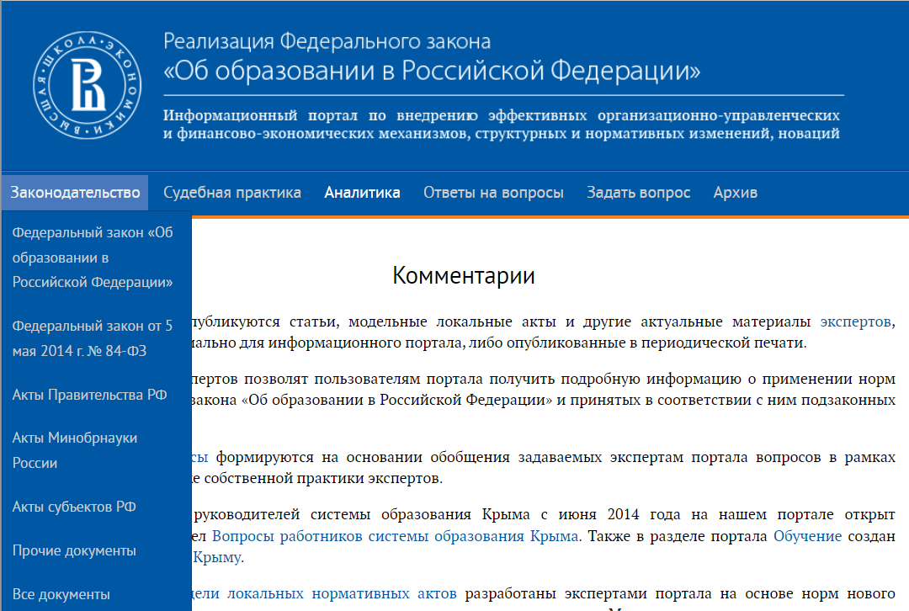
Индивидуальный учебный план
Организация работы общеобразовательных организаций с несовершеннолетними иностранными гражданами
Федеральный закон от 29.12.2012 N 273-ФЗ «Об образовании в Российской Федерации»:
часть 23 статья 2 «Индивидуальный учебный план - учебный план, обеспечивающий освоение образовательной программы на основе индивидуализации ее содержания с учетом особенностей и образовательных потребностей конкретного обучающегося. Также настоящим законом установлено, что обучающемуся предоставлено право на обучение по индивидуальному учебному плану, в том числе ускоренное обучение, в пределах осваиваемой образовательной программы в порядке, установленном локальными нормативными актами образовательной организации»
пункт 3 статьи 34 ФЗ от 29.12.2012 «Обучение по индивидуальному учебному плану, в том числе ускоренное обучение, в пределах осваиваемой образовательной программы в порядке, установленном локальными нормативными актами»
статья 58 Закона «Об образовании в РФ» регулирует промежуточную аттестацию обучающихся в процессе освоения образовательной программы. В соответствии с этой статьей, промежуточная аттестация проводится в формах, определенных учебным планом, и в порядке, установленном образовательной организацией
Локальный акт общеобразовательной организации может быть организован для учащихся
с устойчивой дезадаптацией к школе и неспособностью
к усвоению образовательных программ в условиях большого
детского коллектива, а положением в семье;
с высокой степенью успешнотакжести в освоении программ;
с ограниченными возможностями здоровья;
по иным основаниям.
https://273-фз.рф/
Notes:
·

Slide 10
Организация работы общеобразовательных организаций с несовершеннолетними иностранными гражданами
Основные этапы по социализации и психологической адаптации несовершеннолетних иностранных граждан
Этап 1. Диагностика ситуации
Этап 2. Организация и проведение мероприятий
Этап 3. Мониторинг реализации мероприятий
Этап 4. Подведение итогов
Подписание согласия
Психолого-педагогическое сопровождение несовершеннолетних иностранных граждан
Информирование родителей о правилах работы ОО
Согласование программы по адаптации семьей с НИГ
Участие в мероприятиях программы по адаптации
Участие в волонтерской деятельности, наставничество
РОДИТЕЛИ (ЗАКОННЫЕ ПРЕДСТАВИТЕЛИ)
Анкетирование, социологический опрос
Информирование о результатах
Согласование и реализация плана коррекционных мероприятий
Информирование о результатах
Родительские собрания
При возникновении трудностей в адаптации
Прохождение языковой диагностики (первичная, промежуточная, итоговая)
Прохождение диагностики по социальной и культурной адаптации
Посещение занятий по изучению русского языка как иностранному
Посещение Интернет - страниц информирования
WWW
Урочные мероприятия
Внеурочные мероприятия
Мероприятия системы дополнительного образования
Прохождение психолого-педагогического консилиума (ППк)
Прохождение ПМПк
НЕСОВЕРШЕННОЛЕТНИЕ ИНОСТРАННЫЕ ГРАЖДАНЕ
Реализация программы комплексного обучения русскому языку дети + родители
Посещение секций, клубов и др.
Участие в детских и молодежных объединениях
Волонтерская деятельность
Наставничество
сентябрь
октябрь – декабрь
январь – март
апрель – май
ОБРАЗОВАТЕЛЬНАЯ ОРГАНИЗАЦИЯ

Slide 11
Организация работы общеобразовательных организаций с несовершеннолетними иностранными гражданами
Урочная деятельность
Внеурочная деятельность
Дополнительное образование
Содержание предметов направлено в том числе:
на усвоение общепризнанных в российском обществе норм поведения;
формирование присущих российскому обществу правосознания и правовой культуры;
приобщение к традиционным российским духовно-нравственным ценностям. Отдельные курсы, способствующие успешному освоению русского языка.
Техники и технологии в уроке.
Курсы, занятия патриотической, гражданско-патриотической, военно-патриотической, краеведческой, историко-культурной направленности.
Курсы, занятия духовно-нравственной направленности по религиозным культурам народов России, основам духовно-нравственной культуры народов России, духовно-историческому краеведению.
Курсы, занятия познавательной, научной, исследовательской, просветительской направленности.
Курсы, занятия экологической, природоохранной направленности;
Курсы, занятия в области искусств, художественного творчества разных видов и жанров.
Курсы, занятия туристско-краеведческой направленности.
Курсы, занятия оздоровительной и спортивной направленности.
Реализация дополнительных общеобразовательных общеразвивающих программ на базе общеобразовательных организаций и на базе дополнительного образования детей и взрослых по различной направленности: технической, естественнонаучной, физкультурно-спортивной, художественной, туристско-краеведческой, социально-гуманитарной.
Сетевая форма реализации общеобразовательных общеразвивающих программ.
Особые образовательные потребности несовершеннолетних иностранных граждан.
1. Недостаточный уровень владения русским языком, как языком коммуникации и языком обучения.
2. Несоответствие уровня знаний, полученных в стране исхода, российским образовательным стандартам.
3. Эмоционально-личностные трудности, вызванные переживанием миграционного стресса.
4. Отсутствие или нехватка социальных навыков, соответствующих возрасту.
5. Ориентация на нормы и правила культуры страны и региона исхода.
Условия для реализации
Нормативно-правовое обеспечение
Подготовка и обеспечение кадровыми ресурсами
Учебно-методическое обеспечение
Диагностический инструментарий
Разработка методических рекомендаций
Определение источников и механизмов дополнительного финансирования

Slide 12
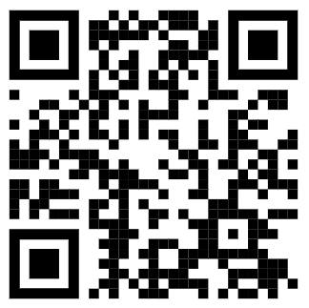
Организация работы общеобразовательных организаций с несовершеннолетними иностранными гражданами
Вид реализации | Организация деятельности |  | Нормативно- правовые акты | Форма реализации | Исполнители | Примечание
I. Языковая адаптация
1.Урочная деятельность | 1. «Русский язык как иностранный» включен в часть учебного плана, формируемого участниками образовательных отношений (индивидуальный учебный план) 2..Согласно расписанию уроков учебный курс «Русский язык как иностранный» проводится в часы, отведенные на реализацию урочной деятельности, для несовершеннолетних иностранных граждан и/или детей с миграционной историей, не владеющих или слабо владеющий русским языком (обучаются отдельно от других учащихся общеобразовательного класса) | 1. Пункт 3 части 1 статьи 34 Федерального закона от 29 декабря 2012 г. № 273-ФЗ «Об образовании в Российской Федерации» http://www.consultant.ru/document/cons_doc_LAW_140174/6b08530edad66747252fe4b34361d250e7af65ac/. 2.Пункт 1 части 4 статьи 44 Федерального закона от 29 декабря 2012 г. № 273-ФЗ «Об образовании в Российской Федерации» http://www.consultant.ru/document/cons_doc_LAW_140174/60fe09c87bb91e8dc7f6b7bd271f0a70597bdd28/. 3. Пункт 5 части 1 статьи 34 Федерального закона от 29 декабря 2012 г. № 273-ФЗ «Об образовании в Российской Федерации» http://www.consultant.ru/document/cons_doc_LAW_140174/6b08530edad66747252fe4b34361d250e7af65ac/. 4. Пункт 15 приказа Министерства образования и науки Российской Федерации от 6 октября 2009 № 373 «Об утверждении и введении в действие федерального государственного образовательного стандарта начального общего образования» https://docs.edu.gov.ru/document/75cb08fb7d6b269e9ecb078bd541567b/. 5. Пункт 15 приказа Министерства образования и науки Российской Федерации от 17 декабря 2010 № 1897 «Об утверждении федерального государственного образовательного стандарта основного общего образования» https://docs.edu.gov.ru/document/8f549a94f631319a9f7f5532748d09fa/. 6. Пункт 16 приказа Министерства образования и науки Российской Федерации от 17 мая 2012 № 413 «Об утверждении федерального государственного образовательного стандарта среднего общего образования» https://docs.edu.gov.ru/document/bf0ceabdc94110049a583890956abbfa/. 7. Подпункт 3 пункта 5, пункты 9, 20, 21, 25, 26, 28 приказа Министерства Просвещения Российской Федерации от 31 мая 2021 № 287 «Об утверждении федерального государственного образовательного стандарта основного общего образования» https://www.garant.ru/products/ipo/prime/doc/401333920. 8. Подпункт 3 пункта 6.16, подпункты 19, 20, 21, 24, 25, 32.1 приказа Министерства Просвещения Российской Федерации от 31 мая 2021 № 286 «Об утверждении федерального государственного образовательного стандарта начального общего образования» https://www.garant.ru/products/ipo/prime/doc/400807193. |  | Индивидуальный учебный план (индивидуальная групповая форма работы) | Учителя (начальные классы, русский язык и иностранный язык), прошедшие переподготовку по дополнительной профессиональной программе по направлению «Русский язык как иностранный». | 1.Учебный предмет «Русский язык как иностранный» реализуется через групповую форму работы во время образовательного процесса по отдельному расписанию уроков. 2.Количество учебных часов, отводимых на изучение учебного курса «Русский язык как иностранный», может быть определено за счет объема часов учебного плана, формируемого участниками образовательных отношений: начальное общее образования - не более 20% от общего объема часов учебного плана; основное общее образования - не более 30%; среднее общее образование - не более 40%. Риски: 1.Количество учебных часов в части учебного плана, формируемого участниками образовательных отношений, не достаточен для уровня обеспечения потребностей несовершеннолетнего иностранного гражданина в овладении русским языком и освоении образовательной программы соответствующего уровня обучения, определенных на учебный год. 2.Недостаточность учебно-методического обеспечения для изучения учебного курса «Русский язык как иностранный» в образовательной организации
Серия семинаров для руководителей образовательных учреждений и специалистов муниципальных органов управления образования, реализующих методическое сопровождение работы общеобразовательных организаций в субъекте Российской Федерации по психологической и социокультурной адаптации детей иностранных граждан в формате видеоконференцсвязи

Slide 13
Организация работы общеобразовательных организаций с несовершеннолетними иностранными гражданами
Вид реализации | Организация деятельности | Нормативно- правовые акты | Форма реализации | Исполнители | Примечание
I Языковая адаптация
1.Внеурочная деятельность | 1.Включение в план внеурочной деятельности курса «Русский язык как иностранный» (1-2 часа в неделю). | 1.Пункт 1 части 4 статьи 44 Федерального закона от 29 декабря 2012 г. № 273-ФЗ «Об образовании в Российской Федерации» http://www.consultant.ru/document/cons_doc_LAW_140174/60fe09c87bb91e8dc7f6b7bd271f0a70597bdd28/ 2. Пункт 5 части 1 статьи 34 Федерального закона от 29 декабря 2012 г. № 273-ФЗ «Об образовании в Российской Федерации» http://www.consultant.ru/document/cons_doc_LAW_140174/6b08530edad66747252fe4b34361d250e7af65ac/ 3. Пункт 19.10 приказа министерства образования и науки Российской Федерации от 6 октября 2009 № 373 «Об утверждении федерального государственного образовательного стандарта начального общего образования» https://docs.edu.gov.ru/document/75cb08fb7d6b269e9ecb078bd541567b/ 4. Пункт 18.3.1.2. приказа министерства образования и науки Российской Федерации от 17 декабря 20010 № 1897 «Об утверждении федерального государственного образовательного стандарта основного общего образования» https://docs.edu.gov.ru/document/8f549a94f631319a9f7f5532748d09fa/ 5. Пункт 18.3.2 приказа министерства образования и науки Российской Федерации от 17 мая 2012 № 413 «Об утверждении федерального государственного образовательного стандарта среднего общего образования» https://docs.edu.gov.ru/document/bf0ceabdc94110049a583890956abbfa/ 6. Пункты 26, 32.2 приказа Министерства Просвещения Российской Федерации от 31 мая 2021 № 286 «Об утверждении федерального государственного образовательного стандарта начального общего образования» https://www.garant.ru/products/ipo/prime/doc/400807193/ 7. Пункт 33.2 приказа Министерства Просвещения Российской Федерации от 31 мая 2021 № 287 «Об утверждении федерального государственного образовательного стандарта основного общего образования» https://www.garant.ru/products/ipo/prime/doc/401333920/ | Групповая, индивидуальная | Учителя (начальные классы, русский язык и иностранный язык), прошедшие переподготовку по дополнительной профессиональной программе по направлению «Русский язык как иностранный». | Во второй половине дня может быть организовано проведение курса «Русский язык как иностранный» 1-2 часа в неделю на основании заявления родителей (законных представителей) несовершеннолетних обучающихся.
Серия семинаров для руководителей образовательных учреждений и специалистов муниципальных органов управления образования, реализующих методическое сопровождение работы общеобразовательных организаций в субъекте Российской Федерации по психологической и социокультурной адаптации детей иностранных граждан в формате видеоконференцсвязи

Slide 14
Организация работы общеобразовательных организаций с несовершеннолетними иностранными гражданами
Вид реализации | Организация деятельности | Нормативно- правовые акты | Форма реализации | Исполнители | Примечание
II. Психолого-педагогическое сопровождение
1.Внеурочная деятельность 2. Дополнительное образование | 1.Коррекционная, коррекционно-развивающая работа, консультативная, психопросвещение с несовершеннолетними иностранными гражданами и их родителями (законными представителями) 2.Дополнительные общеразвивающие программы 1.Адаптация обучающихся к жизни в Российском обществе 2. Выявление, развитие и поддержка обучающихся, проявивших выдающиеся способности | 1.Статьи 42 Федерального закона от 29 декабря 2012 г. № 273-ФЗ «Об образовании в Российской Федерации» http://www.consultant.ru/document/cons_doc_LAW_140174/8a2ef3d550b182b12707927d61572a4cb473aa03/. 2. Распоряжение Минпросвещения России от 28.12.2020 № Р-193 «Об утверждении методических рекомендаций по системе функционирования психологических служб в общеобразовательных организациях» https://legalacts.ru/doc/rasporjazhenie-minprosveshchenija-rossii-ot-28122020-n-r-193-ob-utverzhdenii/. 3.Приложение № 1 к приказу Министерства образования и науки РФ от 22 декабря 2014 г. № 1601 «Продолжительность рабочего времени (нормы часов педагогической работы за ставку заработной платы) педагогических работников» «Положение о службе практической психологии образования в Российской Федерации» (которое является Приложением к «Решению коллегии от 29 марта 1995 года»). https://base.garant.ru/70878632/53f89421bbdaf741eb2d1ecc4ddb4c33/#friends. 4. Постановление Правительства Российской Федерации от 8 августа 2013 г. № 678 «Об утверждении номенклатуры должностей педагогических работников организаций, осуществляющих образовательную деятельность, должностей руководителей образовательных организаций» https://base.garant.ru/70429490/. 5.Профессиональный стандарт «Педагог-психолог (психолог в сфере образования)», утвержденный приказом Минтруда России от 24 июля 2015 г. № 514н. http://www.consultant.ru/document/cons_doc_LAW_185098/1d5a331e22b04694fd4ed9299de5f0008af6c799 Приказ Министерства просвещения РФ от 27 июля 2022 г. N 629 «Об утверждении Порядка организации и осуществления образовательной деятельности по дополнительным общеобразовательным программам» https://rulaws.ru/acts/Prikaz-Minprosvescheniya-Rossii-ot-27.07.2022-N-629/. | Групповая, индивидуальная Групповая, индивидуальная | Педагог-психолог (психолог в сфере образования) Педагоги дополнительного образования | 1.Составляется индивидуальная программа психолого–педагогического сопровождения, где определяются задачи по направлениям работы каждого специалиста и родителей как активных участников образовательного процесса в системе сопровождения. 2.Назначаются сроки исполнения плана сопровождения с возможностью корректировки. Риски: Затруднен контакт с родителями (законными представителями). Отсутствие мотивации на занятия Удовлетворение иных образовательных потребностей и интересов обучающихся, не противоречащих законодательству Российской Федерации, осуществляемых за пределами федеральных государственных образовательных стандартов и федеральных государственных требований Риски: отсутствие мотивации на занятия
Серия семинаров для руководителей образовательных учреждений и специалистов муниципальных органов управления образования, реализующих методическое сопровождение работы общеобразовательных организаций в субъекте Российской Федерации по психологической и социокультурной адаптации детей иностранных граждан в формате видеоконференцсвязи

Slide 15
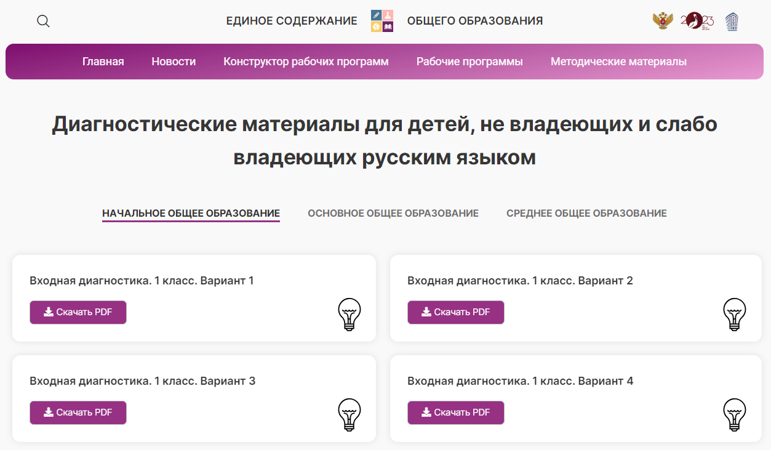
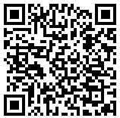
Условия обеспечения социализации несовершеннолетних иностранных граждан в образовательной среде
Учебно-методическое обеспечение образовательного процесса
Edsoo.ru
Fkrc.mgppu.ru

Slide 16
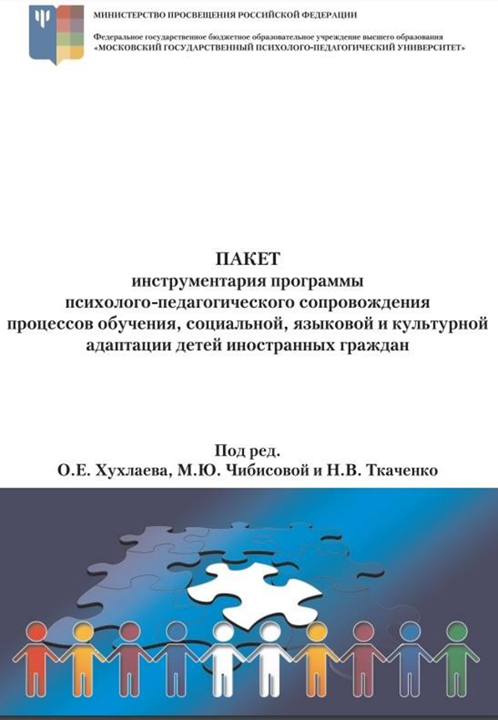
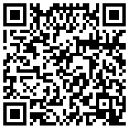
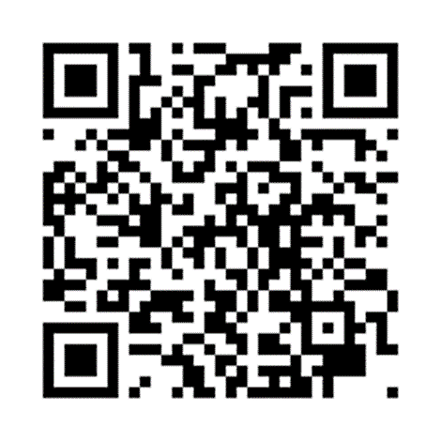
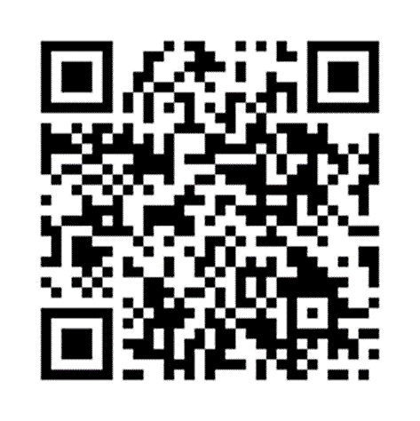
Условия обеспечения социализации и психологической адаптации несовершеннолетних иностранных граждан в образовательной среде

Slide 17
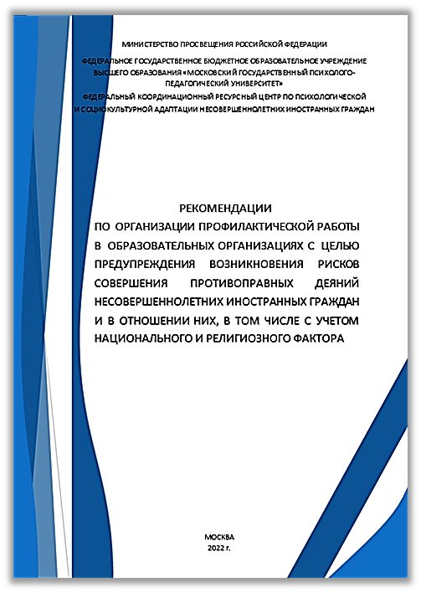
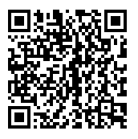
Условия обеспечения социализации и психологической адаптации несовершеннолетних иностранных граждан в образовательной среде
Учебно-методическое обеспечение образовательного процесса
Fkrc.mgppu.ru

Slide 18
О реализации мероприятий Комплекса мер
Fkrc.mgppu.ru

